Slide 1


Slide 2

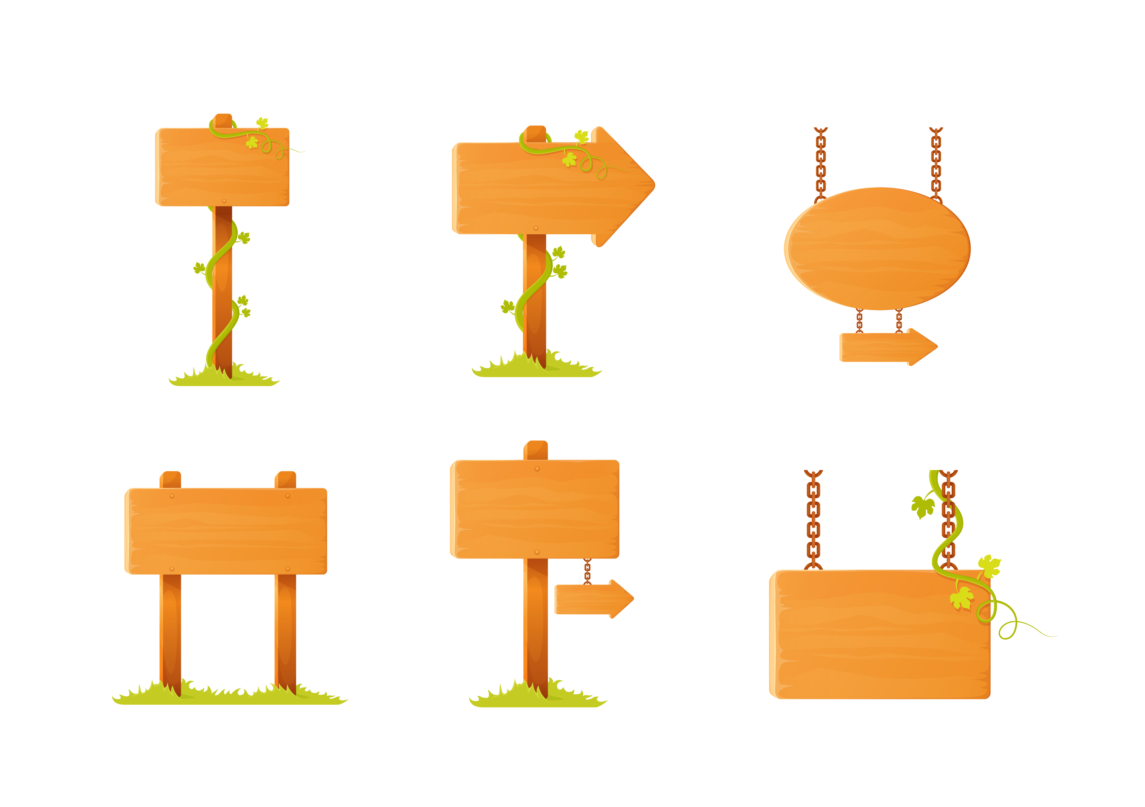
语文 三年级 下册
蜜 蜂
14
预习卡

Slide 3
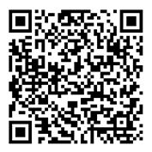
1.扫码听读，第一遍画出不认识的生字，第二遍标出下列词语。
蜜蜂 辨认 阻力 跨进
检查 准确无误 沿途 陌生
第14课

Slide 4
2.给下面的字注上正确的读音。
gài
zǔ
概（ gài ） 阻（ zǔ ）
kuò
nì
括（ kuò ） 逆（ nì ）
tú
mò
途（ tú ） 陌（ mò ）
chāo
wù
超（ chāo ） 误（ wù ）

Slide 5
3.看拼音，写词语。
biàn rèn
mì fēng
mò shēng
jiǎn chá
辨
认
蜜
蜂
陌
生
检
查
辨
认
蜜
蜂
陌
生
检
查

Slide 6
4.为下面的词语选择正确的含义。
C
B
超常（ C ） 几乎（ B ）
推测（ D ） 辨认（ A ）
D
A
A.根据特点辨别，作出判断，以便找出或认定某一对象。
B.表示十分接近，差不多。
C.超过寻常，超出一般。
D.根据自己已经知道的事情来想象不知道的事情。

Slide 7
辨认方向
5.本课介绍了蜜蜂有 辨认方向 的能力，无论飞到哪里，它总是可以回到 原处 。“我”做了一个实验，证明了蜜蜂确实 能准确无误地 飞回来。但蜜蜂靠的不是 超常 的记忆力，而是一种“我”无法解释的 本能 。
原处
能
准确无误地
超
常
本能

Slide 8
6.判断对错，对的画“√”，错的画“✕”。
√
（1）蜜蜂有辨认方向的能力。 （ √ ）
（2）蜜蜂能准确无误地飞回来，靠的是它超常的记忆力。 （ ✕ ）
✕

Slide 9
昆虫学家
7.法布尔是法国 昆虫学家 。代表作有《昆虫记》。

Slide 10
我的疑问：

Slide 11

时代天华祝你学习进步！

